Slide 1







NỘI QUY LỚP HỌC

Slide 2
TOÁN
Tiết 2 : ÔN TẬP CÁC SỐ ĐẾN 100000 (tiếp theo)
SGK/Trang 4

Slide 3
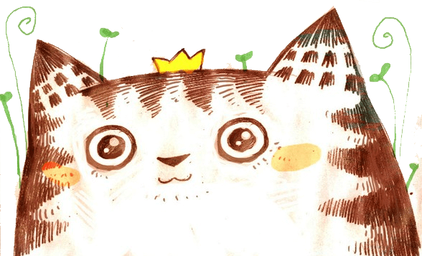
Ai nhanh ai đúng

Slide 4
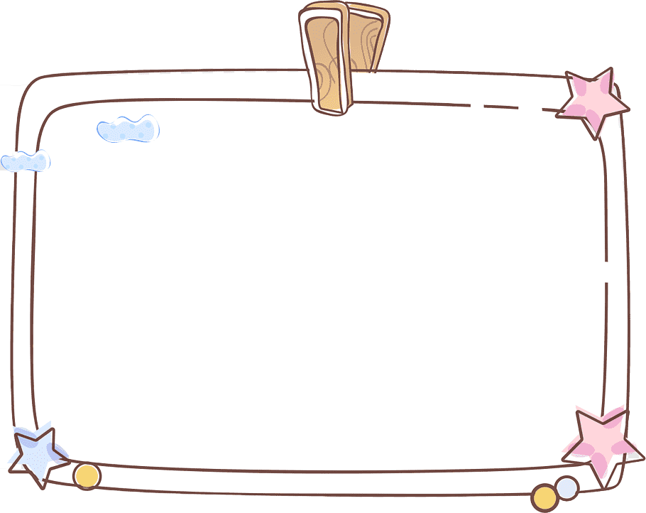





6
3
4
1
7
9
2
10
8
5
Hết giờ
7000 + 2000 =
8000
7000
A
B
C
9000
D
6000
Tiếc quá …! Bạn chọn sai rồi !
Tiếc quá …! Bạn chọn sai rồi !
Hoan hô . Bạn chọn đúng rồi !
Tiếc quá …! Bạn chọn sai rồi !

Slide 5
6
3
4
1
7
9
2
10
8
5
Hết giờ
9000 - 3000 =
5000
6000
A
B
C
7000
D
8000
Hoan hô . Bạn chọn đúng rồi !
Tiếc quá …! Bạn chọn sai rồi !
Tiếc quá …! Bạn chọn sai rồi !
Tiếc quá …! Bạn chọn sai rồi !

Slide 6
6
3
4
1
7
9
2
10
8
5
Hết giờ
8000 : 2 =
4000
5000
A
B
C
6000
D
7000
Hoan hô . Bạn chọn đúng rồi !
Tiếc quá …! Bạn chọn sai rồi !
Tiếc quá …! Bạn chọn sai rồi !
Tiếc quá …! Bạn chọn sai rồi !

Slide 7
6
3
4
1
7
9
2
10
8
5
Hết giờ
3000 x 2 =
9000
8000
A
B
C
7000
D
6000
Hoan hô . Bạn chọn đúng rồi !
Tiếc quá …! Bạn chọn sai rồi !
Tiếc quá …! Bạn chọn sai rồi !
Tiếc quá …! Bạn chọn sai rồi !

Slide 8
6
3
4
1
7
9
2
10
8
5
Hết giờ
16000 : 2 =
9000
7000
A
B
C
8000
D
6000
Tiếc quá …! Bạn chọn sai rồi !
Tiếc quá …! Bạn chọn sai rồi !
Hoan hô . Bạn chọn đúng rồi !
Tiếc quá …! Bạn chọn sai rồi !

Slide 9
6
3
4
1
7
9
2
10
8
5
Hết giờ
8000 x 3 =
18000
24000
A
B
C
27000
D
32000
Hoan hô . Bạn chọn đúng rồi !
Tiếc quá …! Bạn chọn sai rồi !
Tiếc quá …! Bạn chọn sai rồi !
Tiếc quá …! Bạn chọn sai rồi !

Slide 10
6
3
4
1
7
9
2
10
8
5
Hết giờ
11000 x 3 =
33000
30000
A
B
C
3300
D
3000
Hoan hô . Bạn chọn đúng rồi !
Tiếc quá …! Bạn chọn sai rồi !
Tiếc quá …! Bạn chọn sai rồi !
Tiếc quá …! Bạn chọn sai rồi !

Slide 11
6
3
4
1
7
9
2
10
8
5
Hết giờ
49000 : 7 =
8000
9000
A
B
C
6000
D
7000
Hoan hô . Bạn chọn đúng rồi !
Tiếc quá …! Bạn chọn sai rồi !
Tiếc quá …! Bạn chọn sai rồi !
Tiếc quá …! Bạn chọn sai rồi !

Slide 12
Khi tính nhẩm các số tròn nghìn ta làm thế nào?
Khi tính nhẩm các số tròn nghìn, ta cộng, trừ, nhân, chia chữ số hàng cao nhất ( có thể được) rồi thêm 3 chữ số 0 vào bên phải kết quả vừa tìm được.

Slide 13
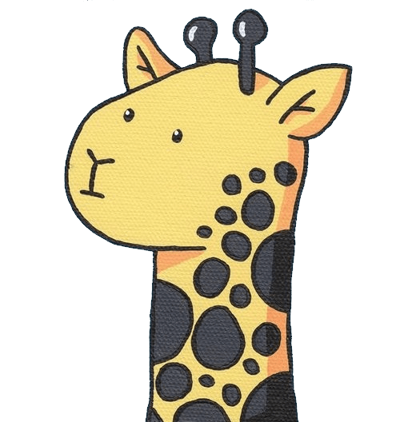
Bài 2
ĐẶT TÍNH RỒI TÍNH

Slide 14
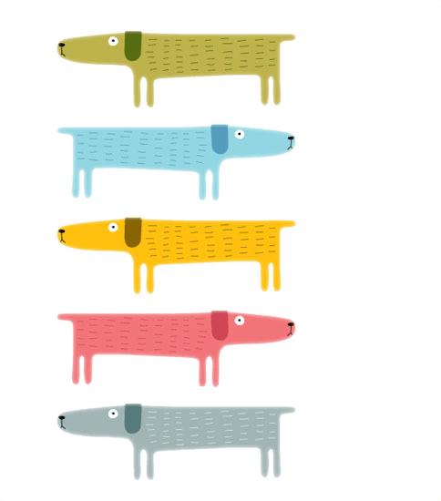
Bài 2: Đặt tính rồi tính
+
5916
+
2358
4637
8245
7035
-
2316
6471
-
518
325
x
3
4162
x
4
25968
:
3
18418
:
4

Slide 15
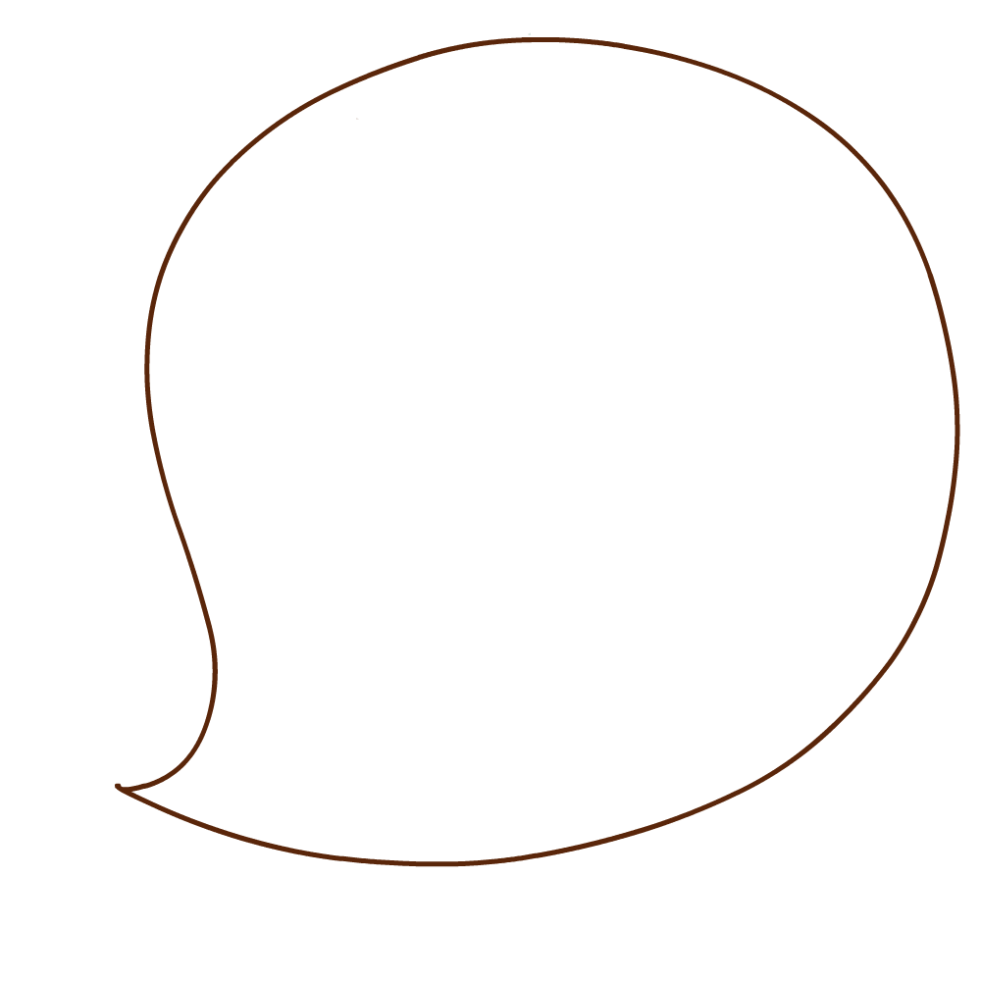
4637
+
8245
4637
+
8245
12
8
8
2

Slide 16
7035
-
2316
7035
-
2316
4
7
1
9

Slide 17
325
x
3
325
x
3
9
7
5

Slide 18
25968
:
3
25968
3
1
9
8
6
5
6
1
6
1
8
0

Slide 19
5916
+
2358
5916
+
2358
8
2
7
4

Slide 20
6471
-
518
6471
-
518
5
9
5
3

Slide 21
4162
x
4
4162
x
4
166
8
4

Slide 22
18418
:
4
18418
4
2
4
4
6
0
4
0
1
1
8
2

Slide 23
Khi cộng, trừ các số có nhiều chữ số,con cần lưu ý gì?
Khi đặt tính: Các chữ số cùng hàng phải thẳng nhau.
Thực hiện cộng ( trừ) đúng.

Slide 24
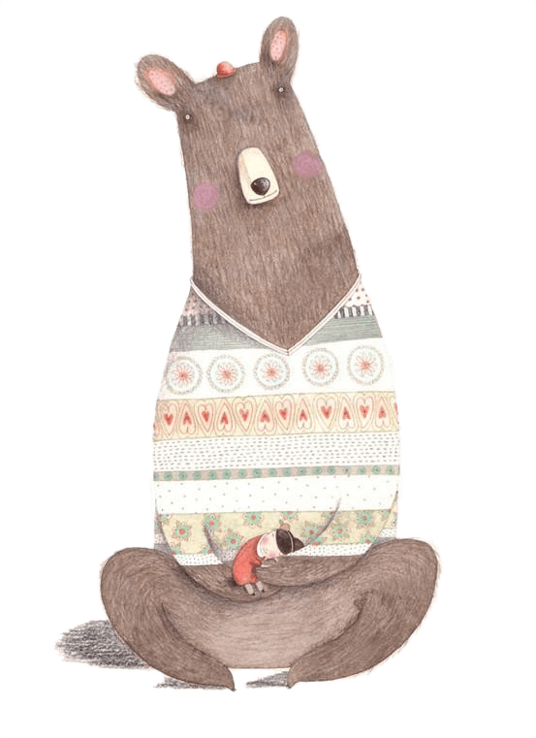
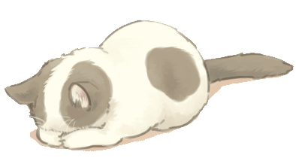
Bài 3: > , < , = ?
4327 … 3742
5870 … 5890
65 300 … 9530
28 676 … 28 676
97 321 … 97 400
100 000 … 99 999

Slide 25
4327 … 3742
5870 … 5890
65 300 … 9530
>
Số nào có nhiều chữ số hơn thì lớn hơn.
<
Nếu hai số có chữ số bằng nhau thì so sánh từng cặp chữ số ở cùng một hàng kể từ trái sang phải.
>
Nêu cách so sánh các số có nhiều chữ số.
28 676 … 28 676
97 321 … 97 400
100 000 … 99 999
=
<
Nếu hai số có tất cả các cặp chữ số ở từng hàng đều bằng nhau thì hai số đó bằng nhau.
>

Slide 26
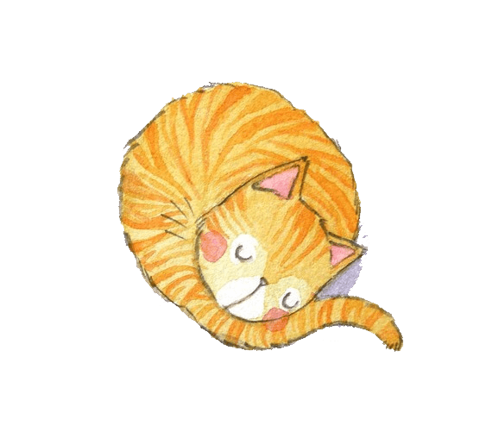
Bài 4:
Viết các số sau theo thứ tự từ bé đến lớn :
65 371 ; 75 631 ; 56 731 ; 67 351.
b) Viết các số sau theo thứ tự từ lớn đến bé :
82 697 ; 62 978 ; 92 678 ; 79 862.

Slide 27
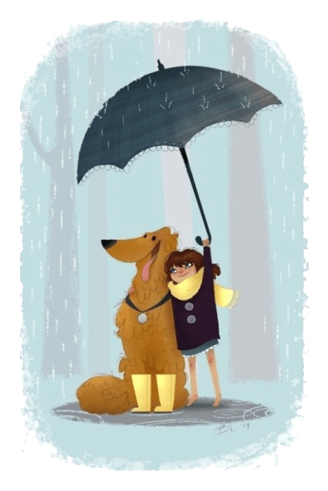
Viết các số sau theo thứ tự từ bé đến lớn :
65 371 ; 75 631 ; 56 731 ; 67 351.
56 731 ;
65 371 ;
67 351 ;
75 631 .

Slide 28
b) Viết các số sau theo thứ tự từ lớn đến bé :
82 697 ; 62 978 ; 92 678 ; 79 862.
92 678 ;
82 697 ;
79 862 ;
62 978 .
Lưu ý: Cần xác định đúng thứ tự sắp xếp từ bé đến lớn hay lớn đến bé để làm chính xác.

Slide 29
Bài 5: Bác Lan ghi chép việc mua hàng theo bảng sau:
Loại hàng | Giá tiền | Số lượng mua
Bát | 2500 đồng 1 cái | 5 cái
Đường | 6400 đồng 1kg | 2kg
Thịt | 35000 đồng 1kg | 2kg
Tính tiền mua từng loại hàng.
Bác Lan mua tất cả hết bao nhiêu tiền ?
Nếu có 100 000 đồng thì sau khi mua số hàng trên bác Lan còn lại bao nhiêu tiền ?

Slide 30
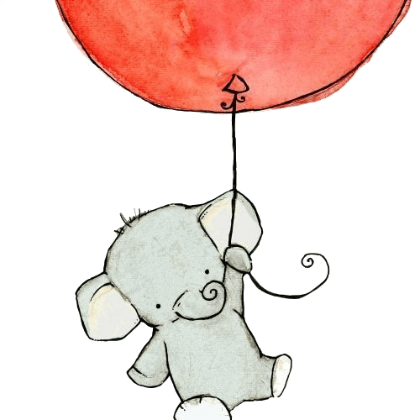
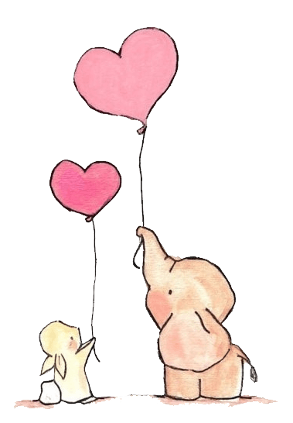
Tính tiền mua từng loại hàng.
Loại hàng | Giá tiền | Số lượng mua
Bát | 2500 đồng 1 cái | 5 cái
Đường | 6400 đồng 1kg | 2kg
Thịt | 35000 đồng 1kg | 2kg
Bài giải
a) Số tiền mua bát là:
2500 x 5 = 12 500 (đồng)
Số tiền mua đường là:
6400 x 2 = 12 800 (đồng)
Số tiền mua thịt là:
35000 x 2 = 70 000 (đồng)

Slide 31
b) Bác Lan mua tất cả hết bao nhiêu tiền ?
Bài giải
a) Số tiền mua bát là:
2500 x 5 = 12 500 (đồng)
Số tiền mua đường là:
6400 x 2 = 12 800 (đồng)
Số tiền mua thịt là:
35000 x 2 = 70 000 (đồng)
b) Bác Lan mua tất cả hết số tiền là:
12 500 + 12 800 + 70 000 = 95 300 (đồng)

Slide 32
c) Nếu có 100 000 đồng thì sau khi mua số hàng trên bác Lan còn lại bao nhiêu tiền ?
Bài giải
a) Số tiền mua bát là:
c) Nếu có 100 000 đồng thì sau khi mua số hàng trên bác Lan còn lại số tiền là:
2500 x 5 = 12 500 (đồng)
Số tiền mua đường là:
6400 x 2 = 12 800 (đồng)
100 000 – 95 300 = 4 700 (đồng)
Số tiền mua thịt là:
35000 x 2 = 70 000 (đồng)
Đáp số: a) 12 500 đồng, 12 800 đồng, 70 000 đồng
b) 95 300 đồng
c) 4 700 đồng.
b) Bác Lan mua tất cả hết số tiền là:
12 500 + 12800 + 70000 = 95300 (đồng)

Slide 33

Tập đi siêu thị cùng Mẹ
Mua 2 quyển vở ô li
Mua 3 gói bánh
Vận dụng
Mua 1 cân táo
Tính tổng số tiền của 3 gói bánh
Tổng số tiền mua hết các đồ vật trên

Slide 34
DẶN DÒ
Chữa lại các bài sai.
Làm các bài tập tiết: Ôn tập các số đến 100 000 ( trang 5) vào vở ô li toán.
Thực hiện tốt phần Vận dụng.

Slide 35
Chào tạm biệt các con

